Slide 1
СРПСКИ ЈЕЗИК
Други разред
УЗВИЧНЕ РЕЧЕНИЦЕ

Slide 2
РЕЧЕНИЦЕ ПО ЗНАЧЕЊУ
ИЗЈАВНЕ РЕЧЕНИЦЕ
УЗВИЧНЕ РЕЧЕНИЦЕ
УПИТНЕ РЕЧЕНИЦЕ
Нешто изјављујемо,
Некога обавјештавамо,
Изговарамо их нормалним гласом,
Правимо краћу паузу.
Стављамо тачку.

Slide 3
УЗВИЧНЕ РЕЧЕНИЦЕ
Ура, стигло је прољеће!
Ух, једва смо их побиједили!
Хеј, добио сам брата!
Јао, боли ме глава!
Пожури, каснимо!
Мама, много сам уморан!
Након узвика или након прве ријечи правимо краћу паузу у говору. Када пишемо узвичну реченицу на мјесто паузе пишемо запету!

Slide 4
УЗВИЧНЕ РЕЧЕНИЦЕ
Узвичним реченицама изражавамо наша јака осјећања.
На крају узвичних реченица стављамо знак интерпункције који се зове УЗВИЧНИК.
Ура, стигло је прољеће!
ПАУЗА
УЗВИЧНИК

Slide 5
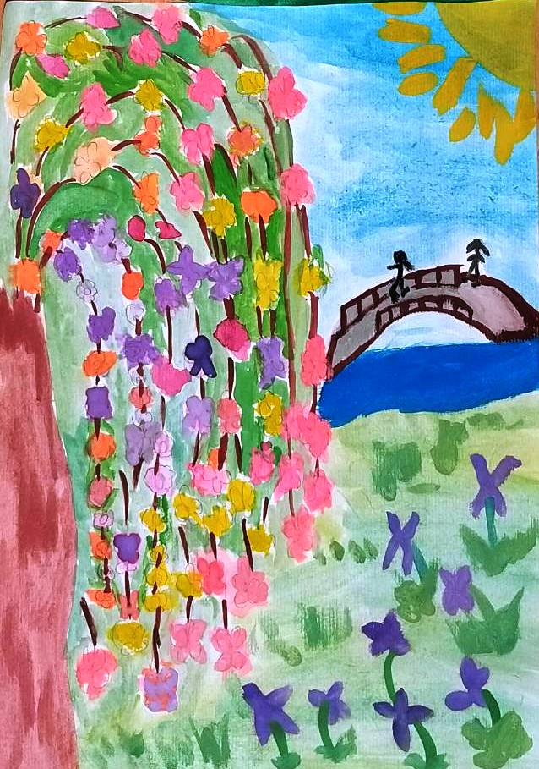
ПОЗДРАВ ПРОЉЕЋУ
Прољеће је
крилато к‘о птице.
Здраво, прво,
прве љубичице!
Здраво, грано,
цвјетни додире!
Здраво пчеле,
и први лептире!

Slide 6
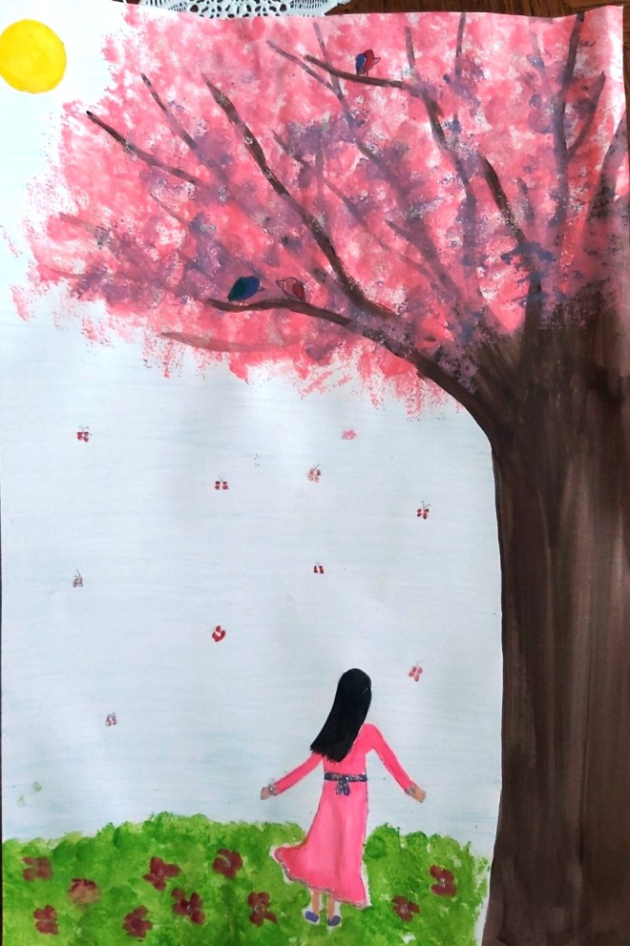
У прољеће
ништа није грубо.
Здраво врбо,
пролистала трубо!
Здраво, жеђи,
са пијаће чесме!
Здраво, птице,
долетјеле пјесме!
Ђуро ДАМЈАНОВИЋ

Slide 7
ПОЗДРАВИ
Добро јутро!
Добар дан!
Добро вече!
Лаку ноћ!
Здраво!
Довиђења!
Збогом!
ЧАРОБНЕ РИЈЕЧИ
Молим!
Хвала!
Извини!
Изволи!

Slide 8
УЗВИЧНЕ РЕЧЕНИЦЕ
Задаци за самосталан рад:
На 102. страни вашег уџбеника „Читанка за 2. разред Основне школе“ налазе се садржаји које смо данас учили. Прочитајте их! У своје свеске препишите дефиниције. Прочитајте их њих неколико пута.
2. Урадите 1. задатак који се налази у
истом уџбенику на страни 102.

